Slide 1
微信和小程序开发
HTTP协议和复杂通信

Slide 2
提交数据的方案
在进行一些比较复杂的数据提交时，接口的设计方案很重要。
前端接口调用，body数据以JSON格式提交，后端直接进行JSON.parse操作。实践开发来看，这个方式比较简单实用。
XML逐渐退出前后端Web通信的主要原因是：解析不如JSON快；对数据的描述不如JSON轻量，往往一些简单的数据，XML的描述标签比数据本身还要多；JS天生支持JSON。

Slide 3
会话验证和保持
HTTP是无状态的协议，实际上，TCP的长连接也不能作为可靠登录状态，登录状态一定是要靠一个可信的token或者说key。
在具体的实现上，存在多种方案：Cookie、Authorization、Token等。
Cookie和Authorization都是利用HTTP消息头来传递关键数据。而Token可以利用前两者或者是其他消息头来传递，也可以利用url的参数。在接口开发中，Token是利用最多的也是最灵活的。

Slide 4
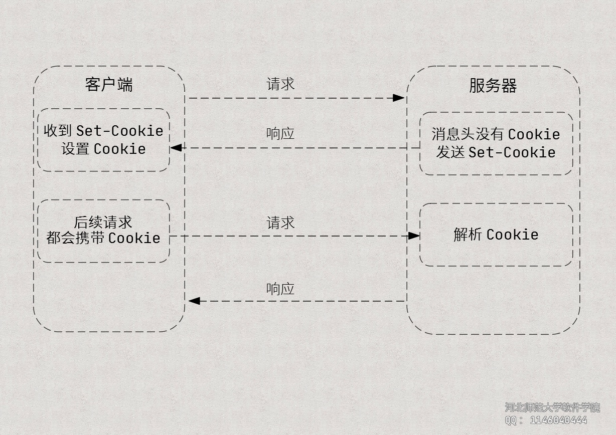
Cookie方式的流程

Slide 5
session
session本意就是表示会话，但是在互联网领域，可能会有所特指，因为很多工具在实现session使用了文件型的存储。在PHP/Java进行Web开发的领域，提到session通常就是特定的文件存储。而在Node.js相关扩展中，实现上也都会支持这种方案。
session和cookie往往会成对出现，比如在PHP中，默认就有session机制。其原理就是利用文件来存储SESSION数据（可以更改，默认为文件存储），cookie中保存的SESSIONID的值其实是服务端SESSION文件的名字。
需要知道的是，尽管cookie-session经常成对出现，但是二者没有必然联系。为了做会话验证，前端要存储一个凭证，而后端需要一个验证凭证的过程，于是二者结合了。

Slide 6
Node.js中的cookie和session
使用cookie和文件型session对性能肯定是有影响的，对于基于会话验证的服务来说，所有的服务都要在此之后进行，在这之前是cookie的解析，然后是session数据的读取。
cookie和session机制在Node.js中配合使用成本相对来说要高一点，因为运行环境默认没有提供，需要自己编写处理过程或者使用扩展。
这还算不上大问题，真正严重的问题是，一方面，cookie在很多情况下会被禁止，另一方面利用传统的cookie和session机制基本就限定在了单台服务器架构上，做分布式也是可以的，会很麻烦。[至于cookie的安全性问题，现在是有很多方案提高安全性的。]

Slide 7
会话保持方案的对比
从目前的发展来看，cookie的机制以及存储限制导致它越来越不受欢迎，不过现在cookie仍然被很多系统使用，虽然抛弃cookie越来越成为主流，但是积重难返，很多互联网公司都还有大量基于cookie的应用。
尤其是很多公司还要基于cookie跟踪用户，并根据分析结果进行广告的投放，或者是要基于cookie的跟踪进行广告结算。
但是在接口服务来说，使用token的方式，并且通过url的参数传递是最通用的选择。在前后端分离的应用上，使用url传递token，前端利用storage存储会话是比较常见的选择。

Slide 8
token和会话处理
使用token进行会话保持和验证是很普遍的手段。
前端应用登录后，后台API返回一个token表示登录成功。
前端把token保存在storage，有可能还会返回一些辅助的信息和用户基本信息。
之后每次通信，前端应用在调用API时都带上token。

Slide 9
模拟用户登录
模拟用户登录的过程不涉及到数据库的使用。
后台暂时使用json文件保存一些生成的用户信息。
前端通过登录接口进行测试。

Slide 10
跨域问题
如果最后开发的应用把前端和后台API放在一起发布，所有的请求都在一个域下，请求过程不会有问题。
一旦前后端彻底分离，前端和后端的服务都不在一起，域名一般也都是不同的。这时候会遇到跨域问题。同源策略要求协议、域名、端口必须一致。
只有同一个协议、域名、端口才是同一个域。有一个元素不满足都是跨域。

Slide 11
如何解决跨域
Web标准来解决跨域问题需要前端和后端配合。前端异步请求只需要通过参数告知浏览器允许。后端的处理会比较麻烦，需要在返回的请求中携带几个头信息。
跨域访问时，浏览器会在发起POST、PUT、DELETE请求时先进行OPTIONS请求，根据OPTIONS返回的头信息来决定是否发起真正的请求。
关于更多跨域访问，可以参考：
https://developer.mozilla.org/zh-CN/docs/Web/HTTP/Access_control_CORS

Slide 12
程序中的跨域解决
如果多个API、都需要返回跨域允许的消息头，这会非常麻烦。
对于编码来说，是重复的，维护非常不便。
好在，我们已经探索出了一种比较好的模式来解决各种依赖和层级问题。
那就是：洋葱模型。其中的组件，通常称为中间件。

Slide 13
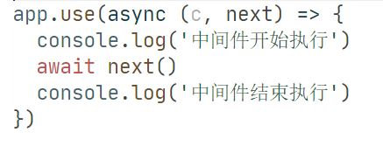
中间件
在Web框架中，使用use添加中间件。use添加的中间件按照添加顺序执行，这更符合编码逻辑。
await next()表示执行下一层。如果不需要执行下一层则只需要不写await next()。
use还支持第二个参数，用于控制针对哪个请求类型执行，以及指定中间件分组。
中间件分组是基于路由的分组。好处是，可以按照分组执行，灵活配置，高效执行。
中间件分组和控制参数不是每个框架都支持。

Slide 14
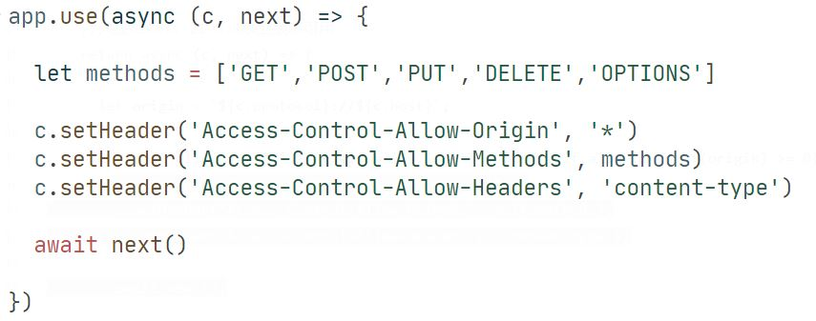
中间件解决跨域

